Slide 1


MInference 1.0: Accelerating Pre-filling for Long-Context LLMs via Dynamic Sparse Attention
NeurIPS 2024
2024.12
Notes:
亮亮图文旗舰店
https://liangliangtuwen.tmall.com

Slide 2
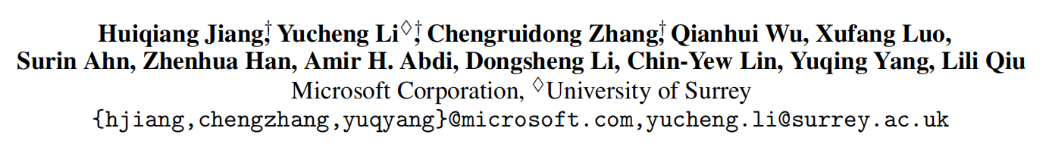
MInference 1.0: 通过动态稀疏注意力加速长上下文大语言模型的预填充阶段
Notes:
亮亮图文旗舰店
https://liangliangtuwen.tmall.com

Slide 3

Part 1
摘要

Slide 4

摘要
在提示长度持续增加的情况下，大语言模型推理的计算成为一大问题。现有的加速预填充的方法在应用于长上下文大语言模型时，通常无法保持较高的准确性或效率。为了解决这一差距，我们引入了MInference，这是一种稀疏计算方法，旨在加速长序列处理的预填充阶段

Slide 5
摘要
本方法在长上下文注意力矩阵中识别出三种独特的模式：A形、垂直-斜线和块稀疏。这些模式可用于在GPU上进行高效的稀疏计算。我们离线为每个注意力头确定最佳模式，并在推理过程中根据指定的模式动态构建稀疏索引，通过优化的GPU内核执行高效的稀疏注意力计算，从而显著降低长上下文大语言模型预填充阶段的延迟

Slide 6
摘要
本文技术可以直接应用于现有的大语言模型，无需对预训练设置进行任何修改或额外的微调。通过在包括InfiniteBench、RULER、PG-19和Needle In A Haystack在内的广泛下游任务上，以及包括LLaMA-3-1M、GLM-4-1M、Yi-200K、Phi-3-128K 和 Qwen2-128K在内的模型上进行评估，我们证明MInference在A100上能将预填充的推理延迟有效降低高达10倍，同时保持准确性

Slide 7
Part 2
背景

Slide 8
背景
大语言模型已进入长上下文处理时代，其中一些模型支持的上下文窗口范围从128K到1000万 token。这些扩展的上下文窗口使大语言模型能够解锁许多复杂的现实应用，如仓库级代码理解、长文档问答、极端标签上下文学习
然而，由于注意力的二次方复杂度，模型处理输入提示然后开始生成第一个令牌可能需要几分钟，这导致了不可接受的首令牌时间体验，从而极大地阻碍了长上下文大语言模型的广泛应用

Slide 9
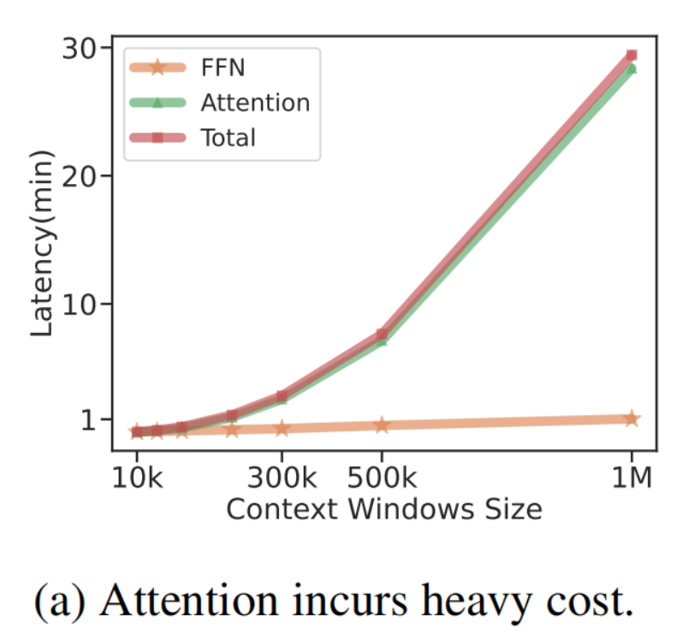
背景
在单卡A100上使用LLaMA-3-8B模型时，给定一个30万token的提示，用户需要等待6分钟才能完成预填充阶段，而对于100万token的提示，这个数字增加到30分钟
自注意力计算的开销超过了预填充总延迟的90%，这使其成为大语言模型长上下文处理中的主要瓶颈

Slide 10
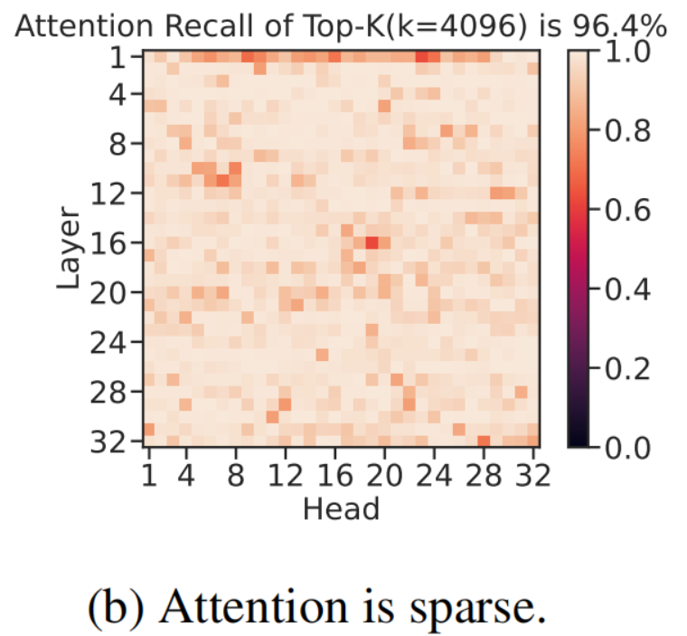
注意力的稀疏性
先前的研究表明，注意力矩阵是高度稀疏的，这导致了固定稀疏注意力方法的发展，例如Longformer 和BigBird
对于一个128k x 128k的注意力矩阵，仅保留前4k列可以召回96.4%的总注意力。因此，尽管处理的是长序列，但每个token只关注有限数量的token

Slide 11
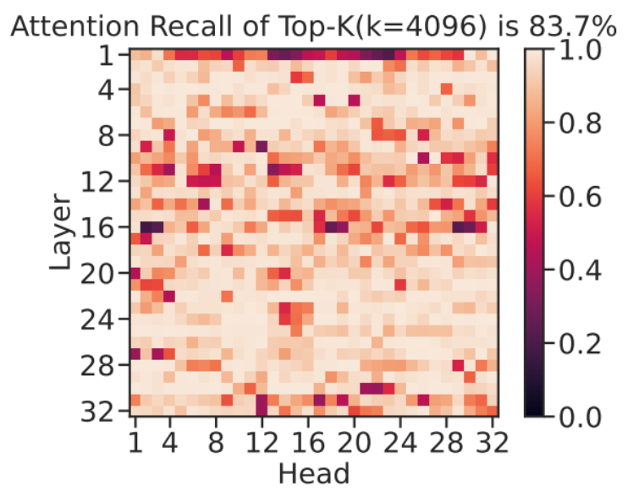
注意力的稀疏性
然而，注意力分布在不同的输入之间差异很大，这种动态特性导致先前的稀疏方法在没有昂贵训练或微调的情况下无法直接用于长上下文大模型
如果我们将上一个图中找到的前4k列，应用于另一个128k的提示，注意力的召回率将大幅下降至83.7%

Slide 12
背景
但是，如果能够在线有效预测动态稀疏注意力模式，那么仅计算注意力权重中最重要的部分，就可以显著降低长上下文大语言模型的预填充延迟

Slide 13
Part 3
关键技术

Slide 14
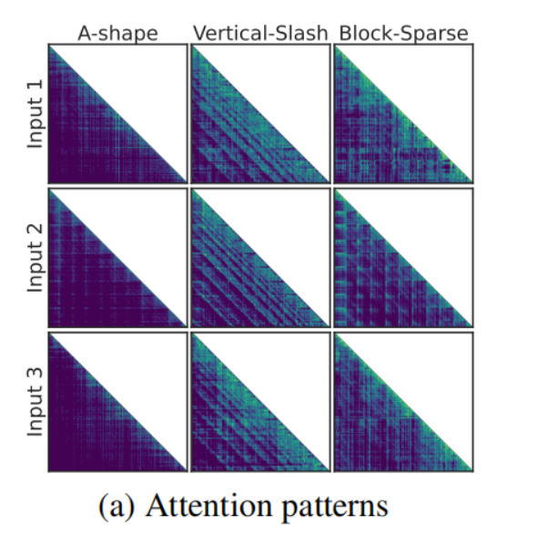
注意力稀疏性的表现形式
A形模式：这些类型头的注意力权重集中在初始token（输入序列最开头的那几个 token）和本地窗口（当前 Query 位置附近的一小段连续区域），表现出相对较高的稳定性

Slide 15
注意力稀疏性的表现形式
垂直-斜线模式：注意力权重集中在特定token（垂直线）和固定间隔的token（斜线）。这种模式中垂直和斜线的位置随上下文内容动态变化，并表现出一定的稀疏性

Slide 16
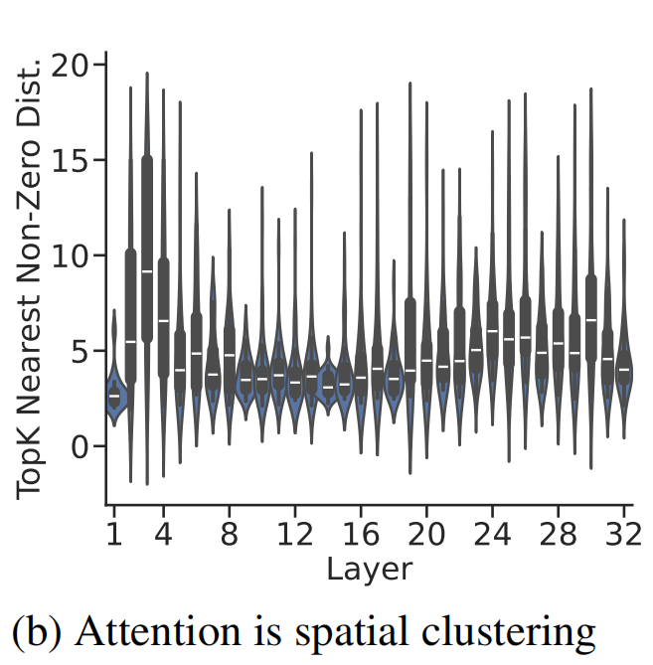
注意力稀疏性的表现形式
块稀疏模式：这种稀疏模式是最动态的。论文分析了在 128k 提示中非零注意力权重与其前 k 个最近非零邻居之间的距离。结果表明，在各层和头之间，最近非零值之间的距离通常集中在5附近，表明注意力权重具有很强的空间聚类性

Slide 17
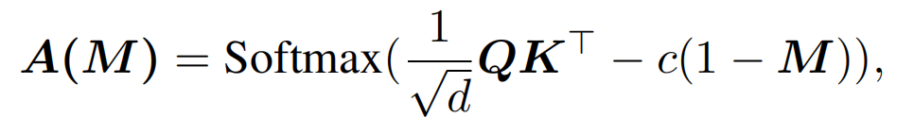
问题定义
在使用稀疏注意力计算加速长上下文大语言模型的预填充阶段时，注意力矩阵可以表述如下：
其中，M_{i,j} ∈ {0, 1} 表示注意力矩阵中项目 i, j 的动态稀疏掩码。这里，c 是一个大常数，例如 1e5，确保对于 M_{i,j} = 0 的不重要注意力权重，在经过 softmax 后其值接近于零，即 A_{i,j} ≈ 0

Slide 18
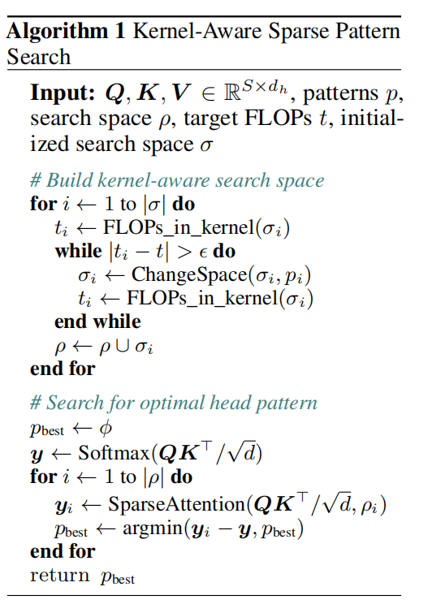
内核感知的最优稀疏模式搜索
本文提出了一种离线内核感知的最优稀疏模式搜索方法。在此步骤中，我们确定每个注意力头将使用哪种稀疏模式

Slide 19
内核感知的最优稀疏模式搜索
对每种模式 p_i（例如 VS 模式），初始参数为 σ_i（比如垂直线数量=30，斜线数量=2000）
计算该参数下在 GPU 内核中实际发生的 FLOPs
如果 t_i 与目标 t 相差超过阈值 ε，就通过 ChangeSpace 调整参数，重新计算 FLOPs，直到接近目标 t
收敛后的参数 σ_i 加入最终搜索空间 ρ

Slide 20
内核感知的最优稀疏模式搜索
使用一个参考输入的 Q, K, V
先计算密集注意力的输出 y
对搜索空间 ρ 中的每一个候选配置 ρ_i，调用稀疏注意力得到输出 y_i
选择与 y 差异最小的那个配置，最终返回最优的 p_best

Slide 21
A形头的计算
A 形注意力头的权重集中在初始token（序列开头的若干位置）和本地窗口（当前令牌之前的一段连续区域），具有较高的稳定性
A 形模式使用静态稀疏掩码，无需在线动态估计。掩码预先确定为两部分：
全局token：固定保留前 1024 个 token（1k）
局部窗口：保留当前 query 位置之前的 4096 个 token（4k）
在推理阶段，A 形头直接调用静态稀疏注意力内核，没有动态索引构建的开销，仅执行稀疏计算

Slide 22
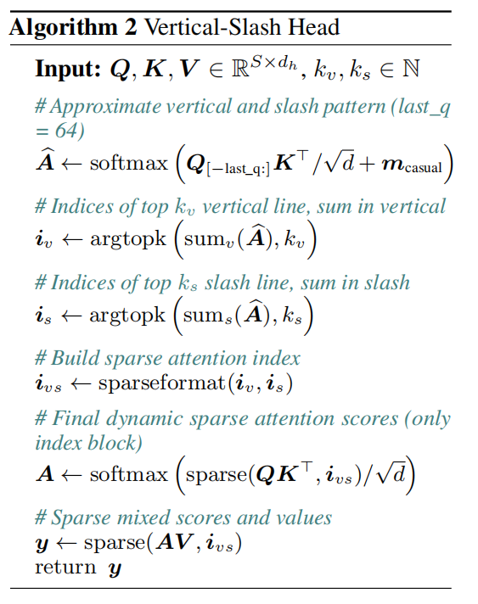
垂直-斜线头的计算
用最后 last_q (64) 个 Query 与所有 Key 计算近似注意力
垂直方向求和 → 选 Top-k_v 列（垂直线）
斜线方向求和 → 选 Top-k_s 条斜线
仅对选中的垂直线 + 斜线位置做完整 QK^T 和 AV 计算

Slide 23
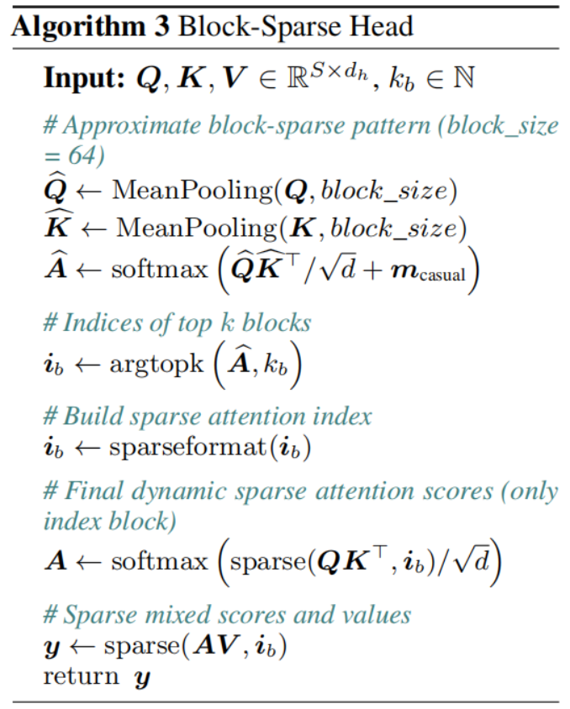
块稀疏头的计算
对 Q 和 K 分别进行平均池化，块大小 block_size = 64
计算 QK^T 并 softmax，得到块级别的近似注意力矩阵 A
取 A 中最大的 k_b 个块索引 i_b，每个索引对应原始注意力矩阵中的一个 64×64 的块
将选中的块索引转换成适合 GPU 内核的稀疏格式 i_b
仅对选中的 64×64 块做完整 QK^T 和 AV 计算

Slide 24
Part 4
优点和
不足之处

Slide 25
实验设置
长上下文大语言模型：LLaMA3-8B-Instruct-262k、LLaMA-3-8B-Instruct-1048k、GLM-4-9B-1M 和 Yi-9B-200K
硬件：单张 NVIDIA A100 GPU（80GB）
数据格式：bfloat16
使用自定义 PyTorch 实现

Slide 26
实验设置
评估基准
InfiniteBench：用214K token 平均长度的文本，考校模型处理超长现实任务的综合能力
RULER：13 种复杂任务，分为检索、多跳追踪、聚合、长上下文 QA，测出模型真实的有效上下文窗口有多长
Needle In A Haystack：在 1K 至 1M token 量级的干扰文档中于不同深度位置插入特定目标信息，评估模型在极端长度下的长距离检索保真度
PG-19：测量模型在超过 100K token 的连续叙事文本上的困惑度，来量化模型捕捉超长距离文本依赖关系的能力

Slide 27
实验设置
基线方法 | 介绍
StreamingLLM | 让每个 token 只关注：开头的1024 个token和离自己最近的4096 个局部窗口 token
StreamingLLM（扩张版） | 把局部窗口从连续的 4096 个，改成带间隔的扩张窗口（共 8192 个 token，每隔一个取一个）
StreamingLLM（跨步版） | 同时保留一个较小的连续局部窗口（2048）和一个较大的跨步窗口（4096），试图兼顾局部连续性和长距离覆盖
InfLLM | 使用一个外部记忆单元来存储和回忆长序列信息。它保留 128 个全局 token 和 8192 个局部窗口 token，并通过记忆机制来补充窗口外的内容
Ours w/ static（静态版本） | MInference 自身变体，在竖斜线头和块稀疏头上，不用动态预测，而是用一组预先从某个样本上找到的固定稀疏索引

Slide 28
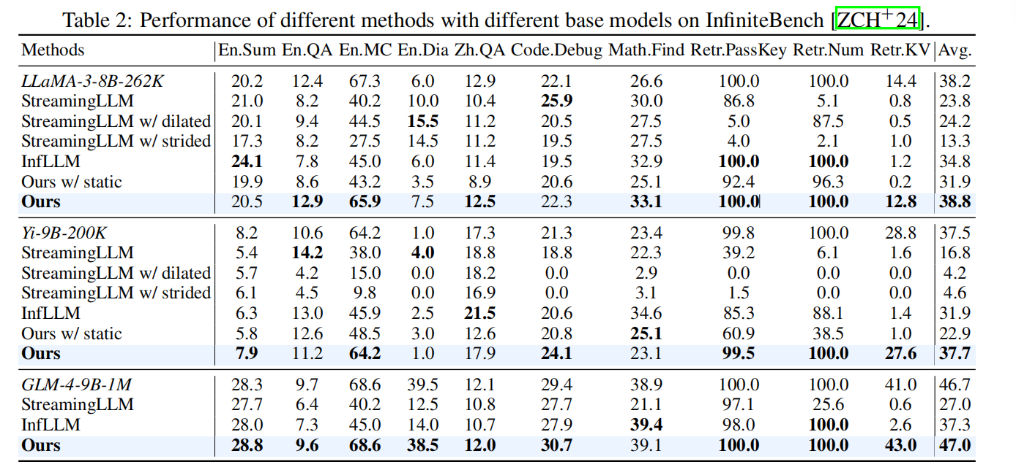
实验结果
与基线方法相比，MInference 在 InfiniteBench 上实现了最佳的整体性能

Slide 29
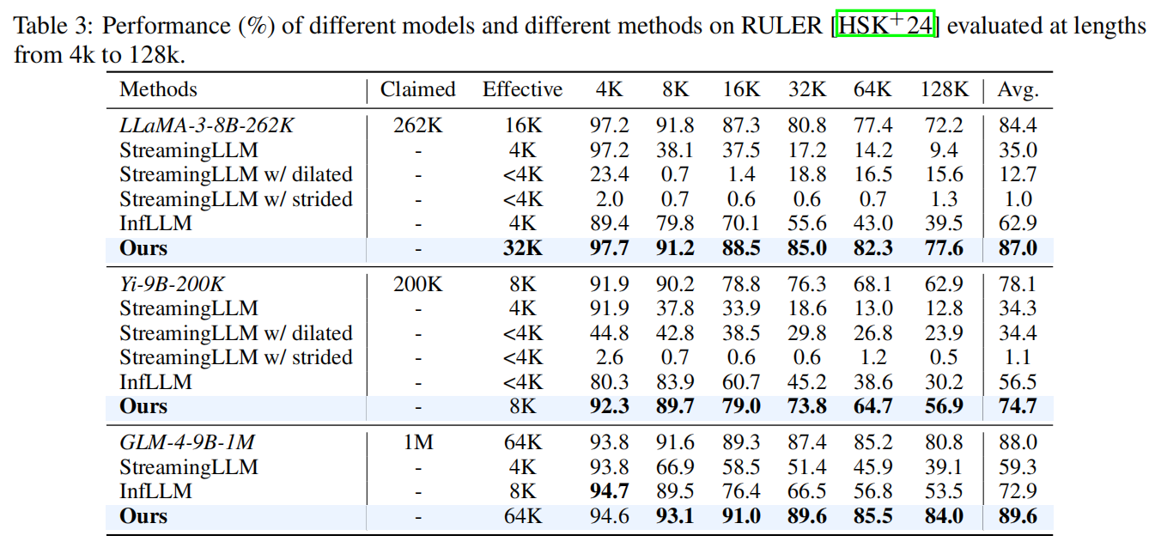
实验结果
即使在 RULER 中复杂的多跳或聚合任务中，MInference 也能有效地保持长上下文性能。在超过 32K 的测试长度上，它甚至优于原始的全注意力

Slide 30
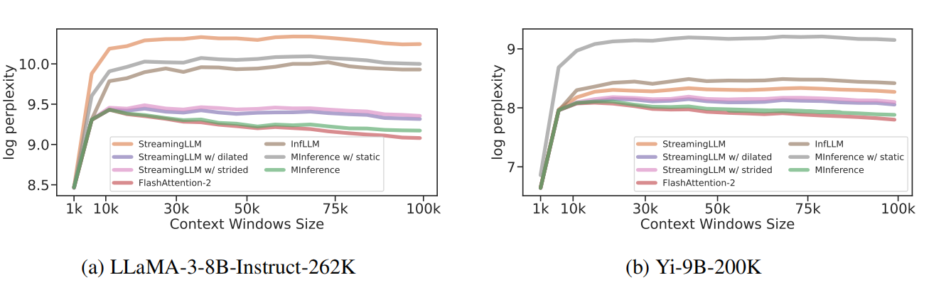
实验结果
基于 PG-19 数据集评估了我们的方法与基线方法在语言建模任务上的表现
与其它稀疏方法相比，我们的方法取得了最佳结果，并且与全注意力基线相比差异极小
对于 100K token的提示，我们的困惑度仅比全注意力高 0.2，但比 StreamingLLM 在 Yi-9B-200K 和 LLaMA-3-262K 模型上分别低 0.25 和 0.75

Slide 31
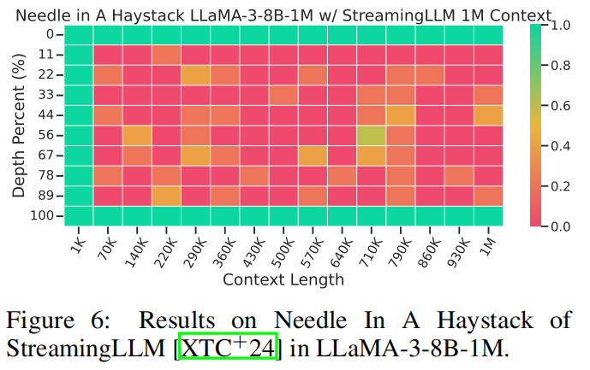
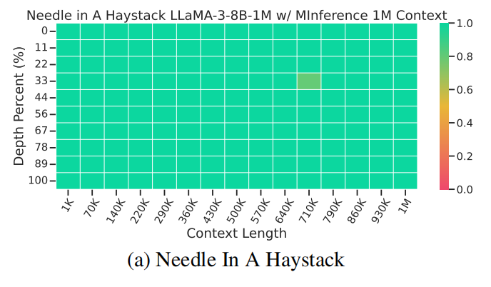
实验结果
我们的方法有效地保留了在不同上下文窗口（从 1k 到 100 万 token）中处理不同位置信息的能力 StreamingLLM 虽然能有效降低延迟，但一旦关键信息超出全局token和局部窗口的范围，其性能就会急剧下降

Slide 32
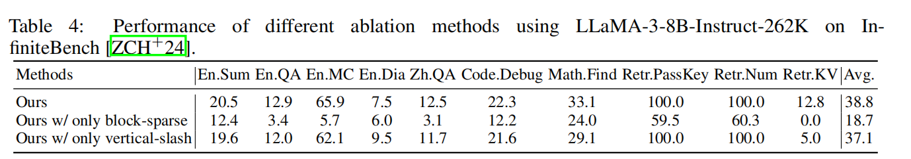
实验结果
引入了四个变体进行消融研究：(1) 带静态的 Ours (Ours w/ static)，在垂直-斜线和块稀疏模式中使用静态稀疏掩码 (2) 仅 A 形的 Ours，等同于 StreamingLLM (3) 仅块稀疏的 Ours (4) 仅垂直-斜线的 Ours
使用静态索引会显著降低大语言模型性能，尤其是在高度动态的任务（如 KV 检索）中，准确性几乎降至零
此外，从三种模式中移除任何一种都会导致不同程度的性能下降。“仅垂直-斜线”由于其在动态性和 StreamingLLM 模式之间取得了平衡，保留了大部分性能，但仍不及我们方法的完整版本

Slide 33
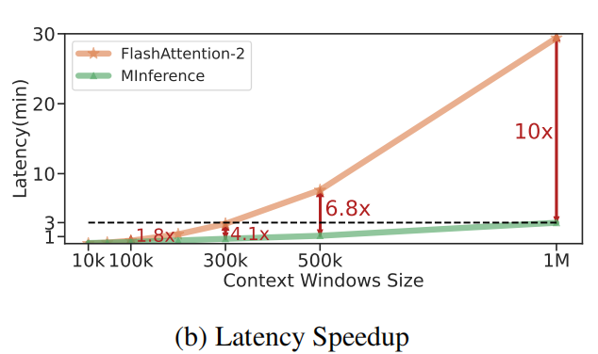
实验结果
MInference 在单张 A100 上不同上下文窗口下的延迟。在 100K、300K、500K 和 100 万 token时，我们的方法分别实现了 1.8 倍、4.1 倍、6.8 倍和 10 倍的加速

Slide 34
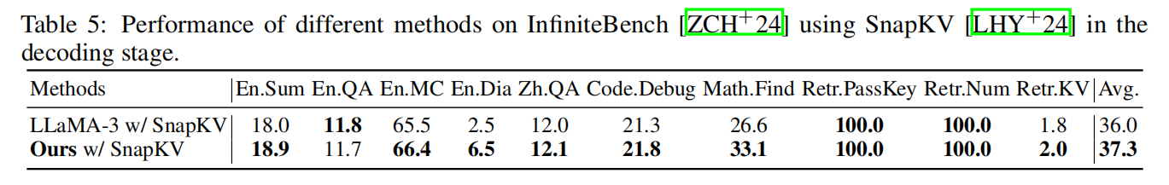
实验结果
我们还将 MInference 与最先进的 KV 缓存压缩方法 SnapKV 结合，证明了我们的方法与 KV 缓存压缩技术兼容。对于大多数任务，性能几乎保持不变，平均分数甚至略有增加

Slide 35
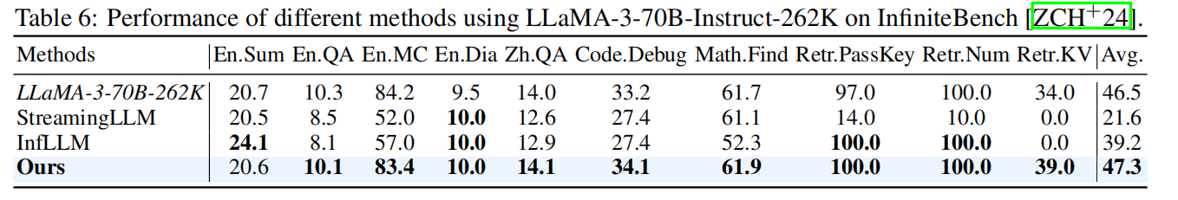
实验结果
在更大的大语言模型 LLaMA3-70B-1M上评估了 MInference，也保持了很强的性能。值得注意的是，在动态任务（如 KV 检索）中，MInference 的性能可以与全注意力相当甚至略有提升。相比之下，像 InfLLM 这样的基线通常在 KV 检索等任务上表现不佳

Slide 36
不足之处
随着上下文长度缩短，动态索引构建的时间占比会显著上升。当上下文只有 10K token 左右时，构建索引的开销从长序列时的 5% 上升到 30%，导致端到端延迟与 FlashAttention 接近，加速效果不明显
如果为了追求更高的加速比而使用更高的稀疏率（比如进一步减少保留的 token 或块数量），模型性能就会出现明显退化。这表明无法同时让加速比和稀疏率都达到最优

Slide 37
Part 5
未来发展
方向

Slide 38
未来发展方向
类似的动态稀疏注意力模式（竖斜线、块稀疏等）同样存在于 多模态模型（如 LLaVA、InternVL）中。因此，将 MInference 应用到图文理解等视觉-语言任务上，是一个很有前景的方向
在短上下文场景，构建动态稀疏索引的时间占比从长文的 5% 显著升高到 30%，导致加速效果减弱。因此，未来可以降低短上下文场景下动态索引构建的开销，让 MInference 在各种长度下都能保持高效的加速

Slide 39
实验设计
目标：在 vLLM 内，验证 MInference 的稀疏注意力在大规模长上下文场景下的加速效果，并与原有的密集注意力基线进行对比
模型：Qwen2.5-7B-Instruct
基线设置：HuggingFace Transformers + 原生 SDPA Attention (dense)、vLLM + FlashAttention 后端（密集计算）、vLLM + MInference
数据集：PG-19、InfiniteBench、合成长文本（脚本生成）

Slide 40
感谢您的批评指正
Notes:
亮亮图文旗舰店
https://liangliangtuwen.tmall.com

